Slide 1
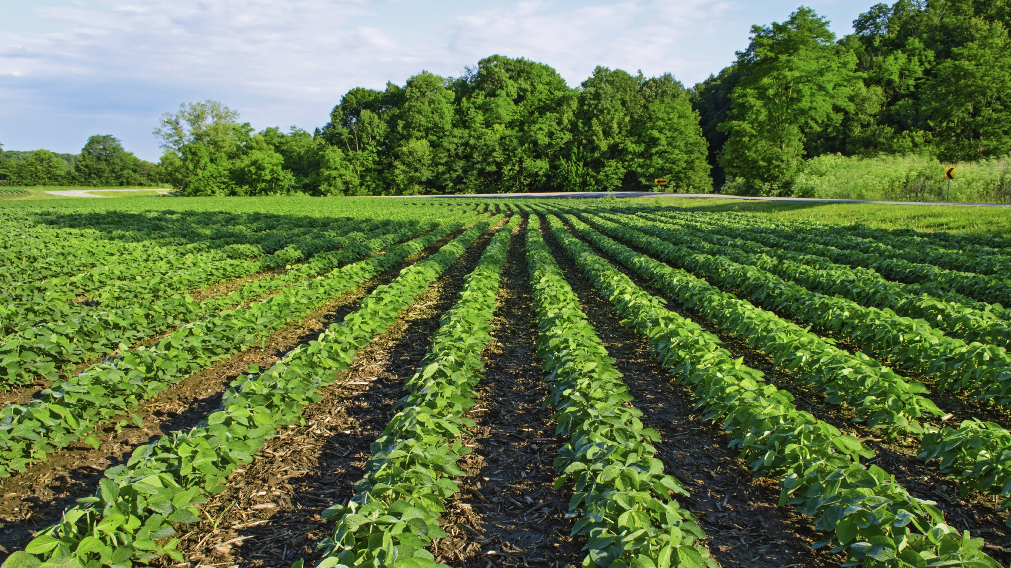
Câmara dos Deputados
Comissão de Agricultura - CAPADR
Apresentação sobre a Moratória da Soja
André Nassar
ABIOVE
25/04/2024

Slide 2
Moratória da Soja
Compromisso de não comercializar, nem financiar, soja produzida em áreas desmatadas após 22 de julho de 2008* no Bioma Amazônia.
São utilizados os dados de desflorestamentos ocorridos no bioma publicados pelo PRODES, programa coordenado pelo INPE, além de outras bases de dados.
Imóvel rural que está em desacordo com as regras da Moratória da Soja pode resolver a pendência com o produtor rural assinando termo de compromisso de não plantar soja na área desmatada.
*Data de referência do Código Florestal Brasileiro (2012).

Slide 3
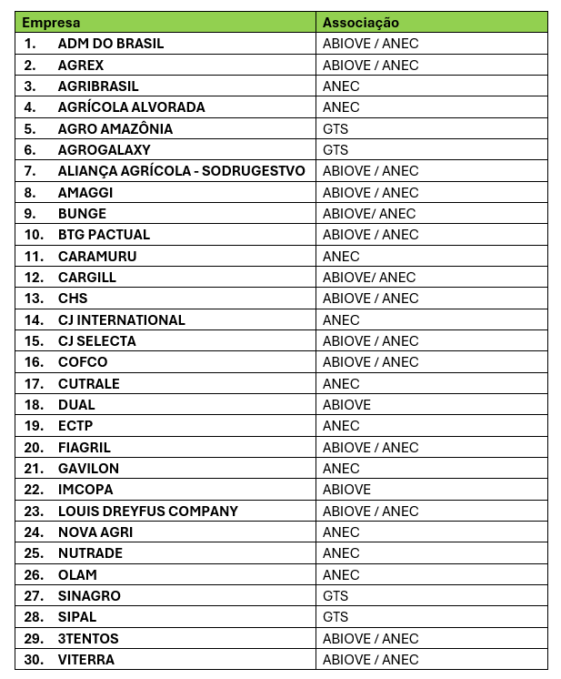
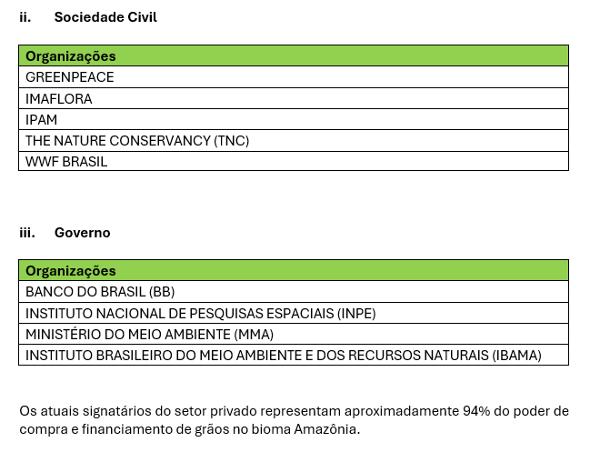

Slide 4
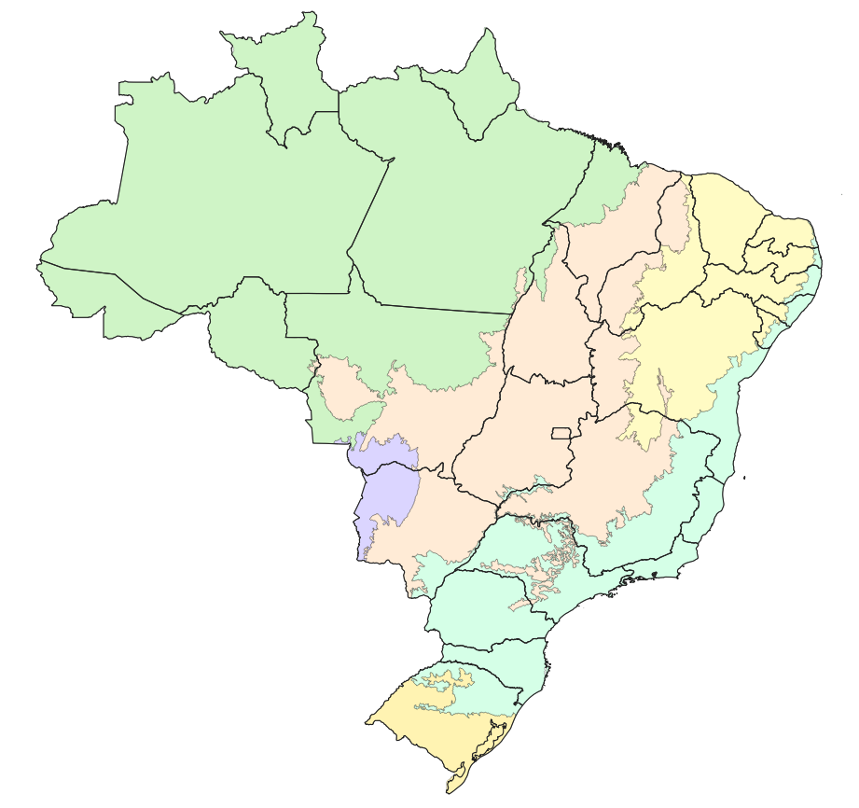
Governança de monitoramento
Bioma Amazônia
7,4 milhões ha de soja;
16% da área plantada no Brasil;
1,8% do bioma Amazônia;
97% da expansão da sojicultura ocorreu em áreas abertas antes de julho de 2008.
Amazônia

Slide 5
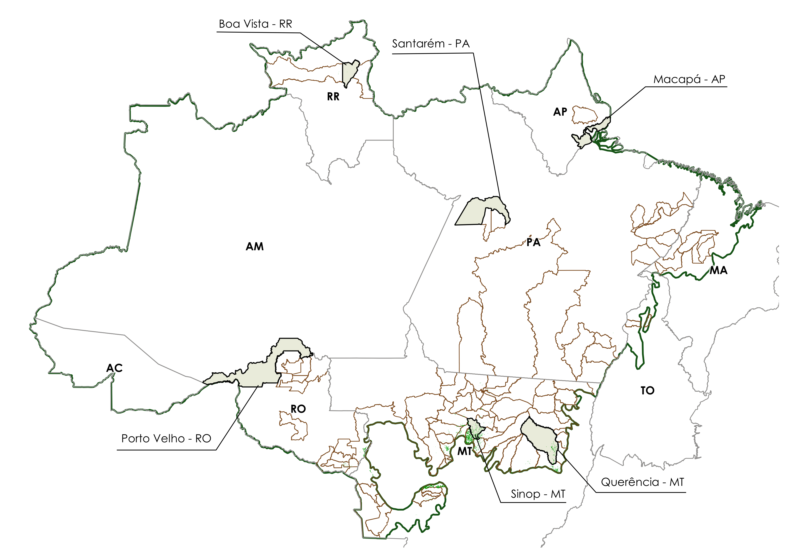
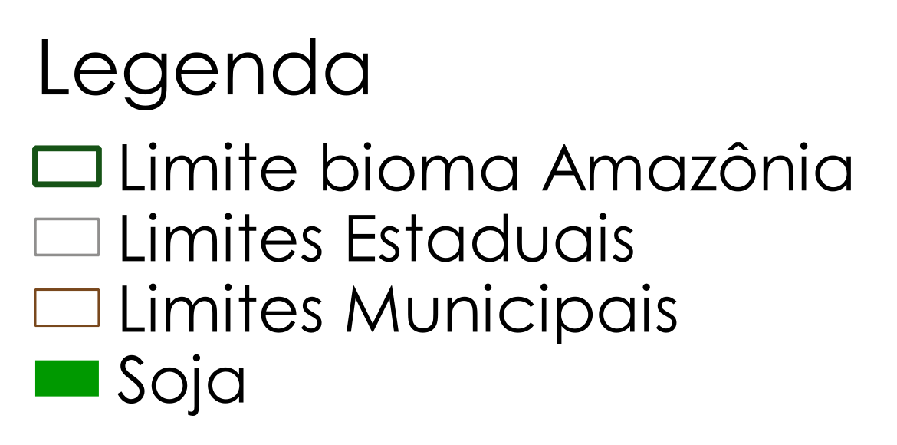
Moratória da soja – safra 2020/21
Expansão da área de soja na Amazônia
Safra 2000/01
0,34 Mha
Fonte: Agrosatélite/Universidade de Wisconsin, 2017.

Slide 6
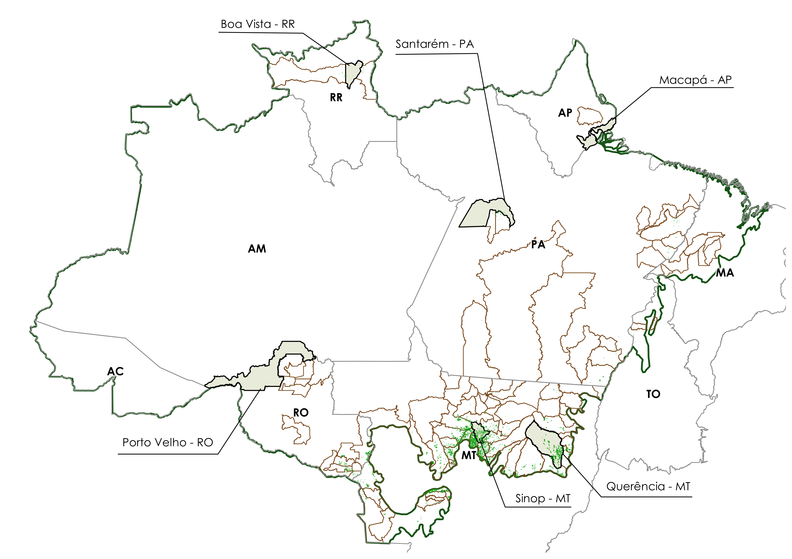
Moratória da soja – safra 2020/21
Expansão da área de soja na Amazônia
Safra 2006/07
1,41 Mha
Fonte: Agrosatélite/Universidade de Wisconsin, 2017.

Slide 7
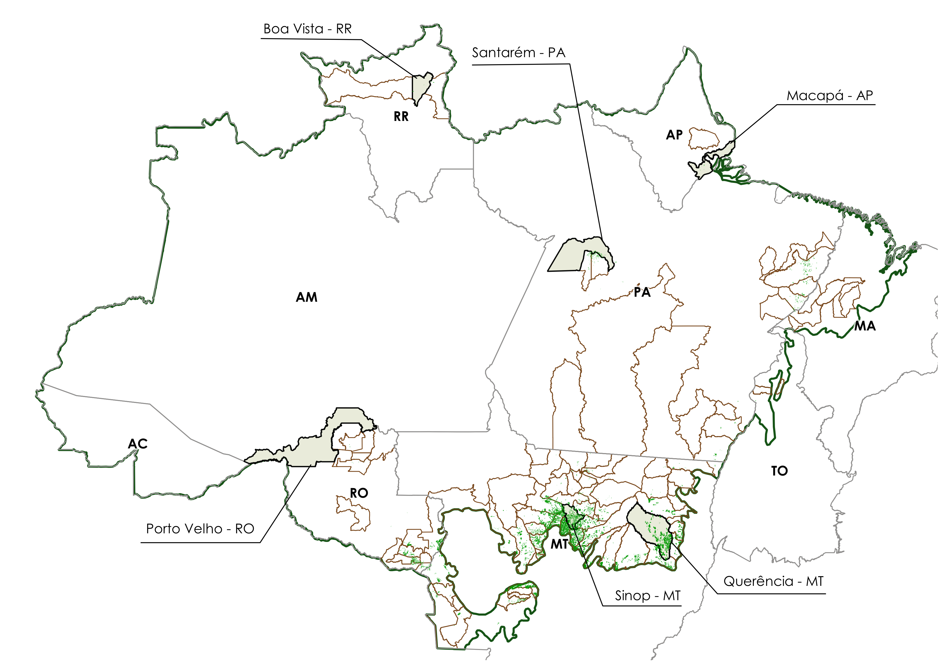
Moratória da soja – safra 2020/21
Expansão da área de soja na Amazônia
Safra 2009/10
2,10 Mha
Fonte: Agrosatélite/Universidade de Wisconsin, 2017.

Slide 8
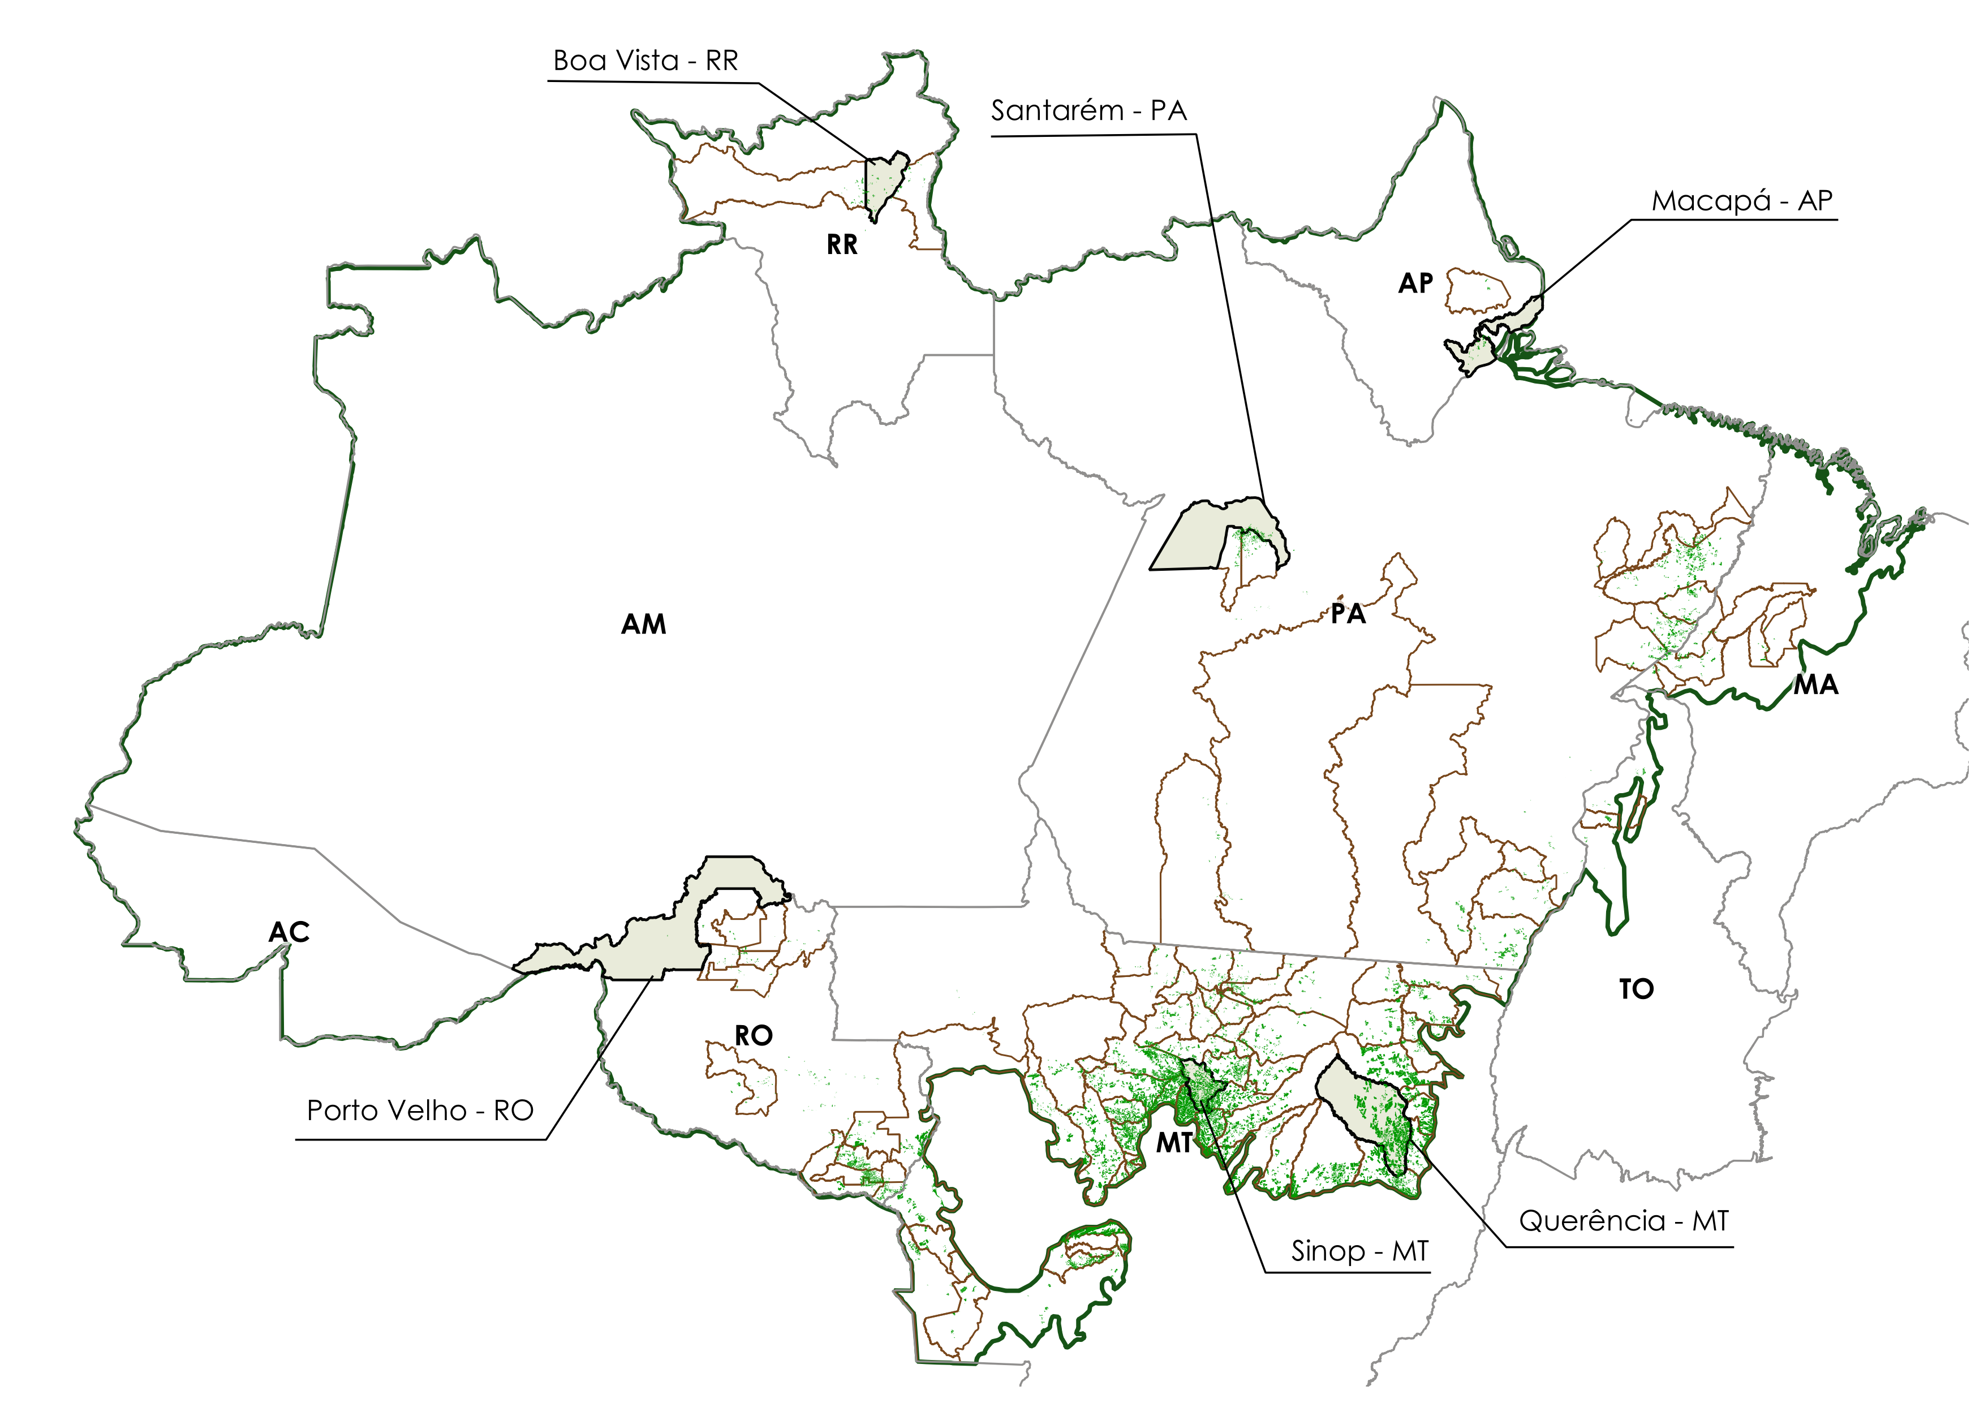
Moratória da soja – safra 2020/21
Expansão da área de soja na Amazônia
Safra 2014/15
4,00 Mha
Fonte: Agrosatélite/Universidade de Wisconsin, 2017.

Slide 9
Moratória da soja – safra 2020/21
Expansão da área de soja na Amazônia
Safra 2016/17
4,48 Mha
Fonte: Agrosatélite/Universidade de Wisconsin, 2017.

Slide 10
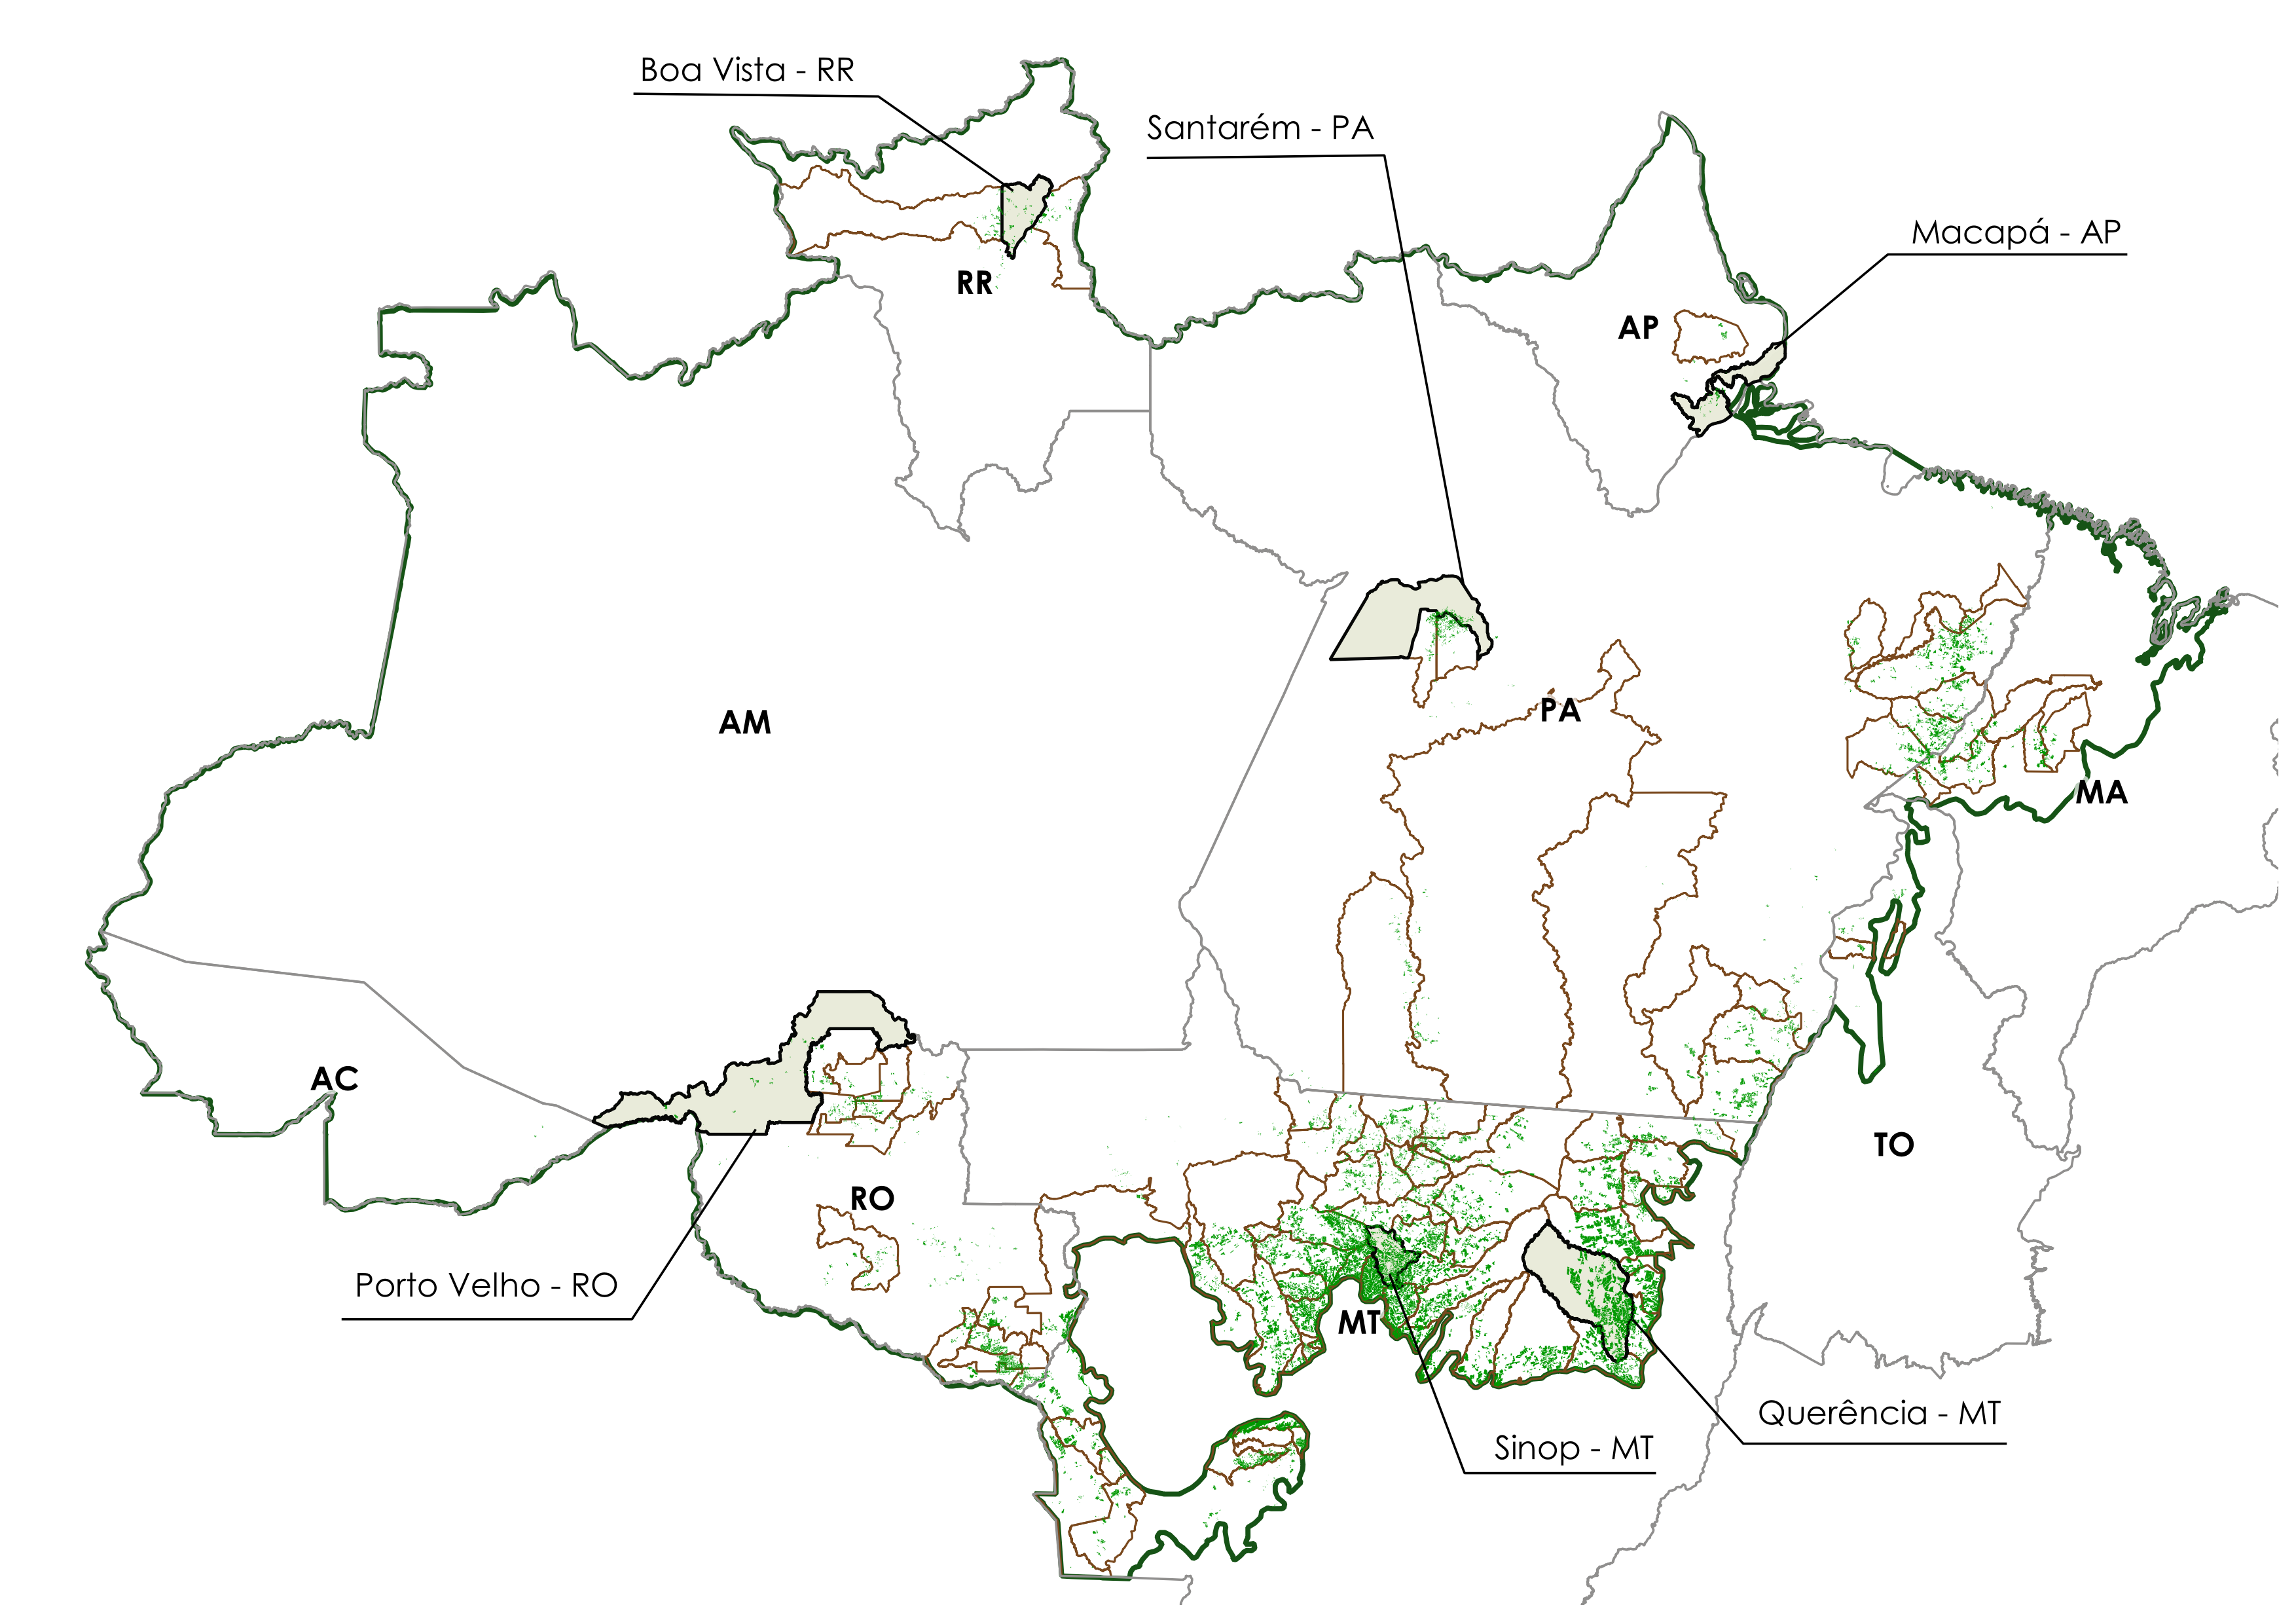
Moratória da soja – safra 2020/21
Expansão da área de soja na Amazônia
Safra 2019/20
5,41 Mha
Fonte: Agrosatélite/ABIOVE, 2020.

Slide 11
Moratória da soja – safra 2020/21
Expansão da área de soja na Amazônia
Safra 2020/21
5,85 Mha
Fonte: Agrosatélite/ABIOVE, 2021.

Slide 12
Moratória da soja – safra 2021/22
Expansão da área de soja na Amazônia
Safra 2021/22
6,60 Mha
Fonte: Agrosatélite/ABIOVE, 2022.

Slide 13
Moratória da soja – safra 2022/23
Expansão da área de soja na Amazônia
Safra 2022/23
7,43 Mha
(21.318 imóveis com mais de 10 ha soja)
Fonte: Agrosatélite/ABIOVE, 2023.

Slide 14
Taxas anuais de desmatamento
Moratória da Soja
Fonte: PRODES/INPE, 2023.

Slide 15
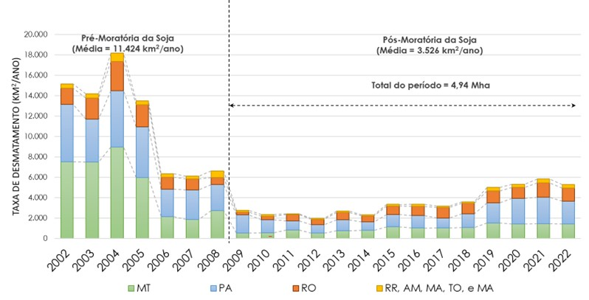
Taxas anuais de desmatamento nos municípios monitorados
Fonte: Adaptado do PRODES/INPE, 2023. Elaboração: Agrosatélite.

Slide 16
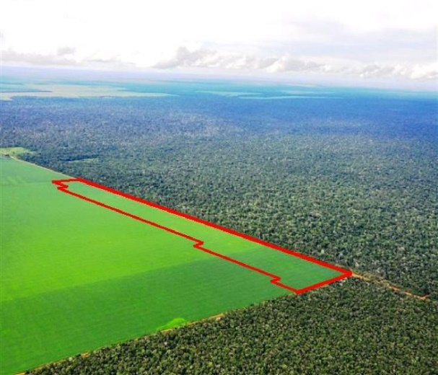
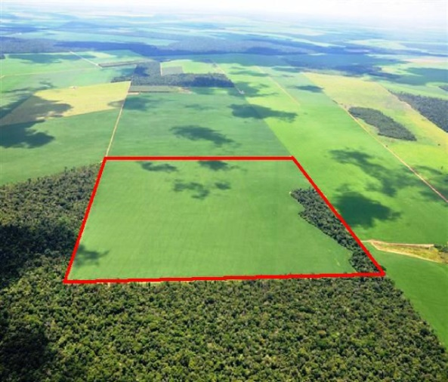
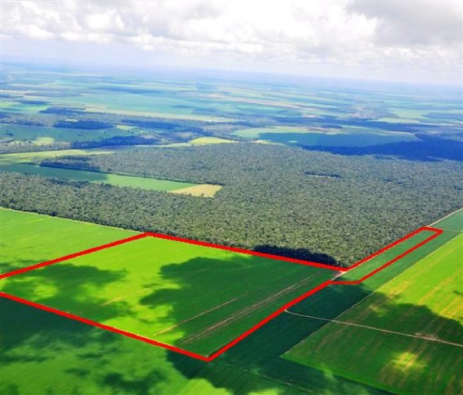
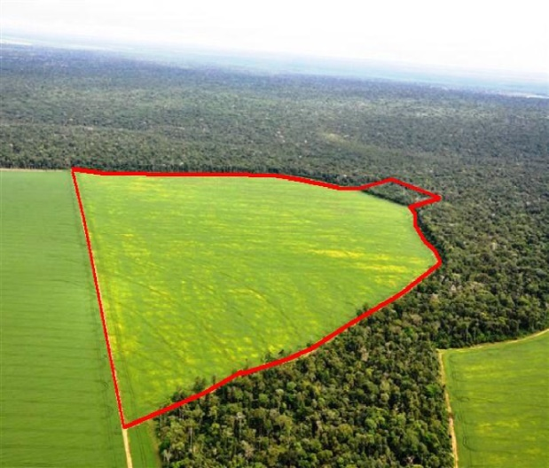
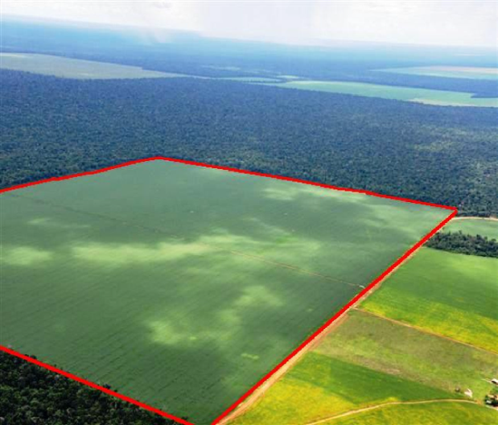
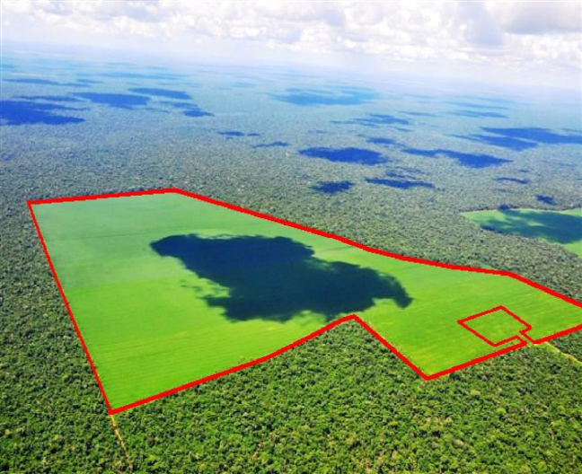
Evolução do monitoramento
Sobrevoo
Imagens de satélite
2006-2012
2008-2021

Slide 17
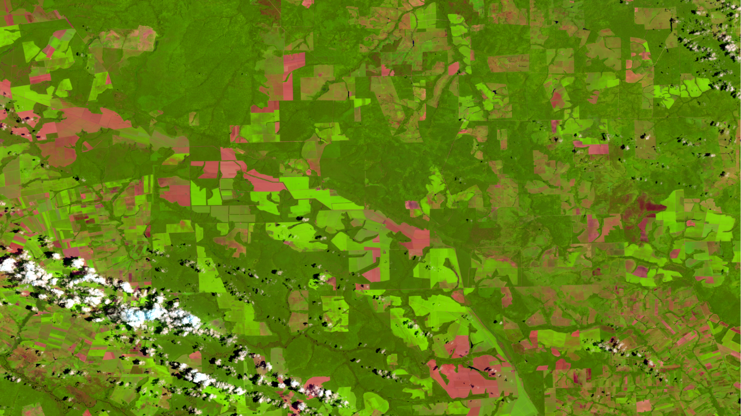
Evolução do monitoramento
Sobrevoo
Imagens de satélite
2006-2012
2008-2022

Slide 18
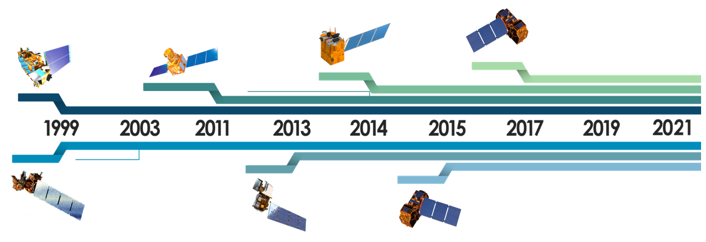
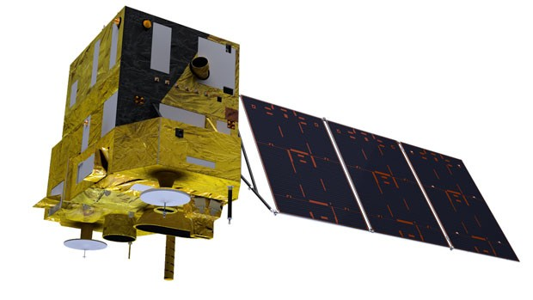
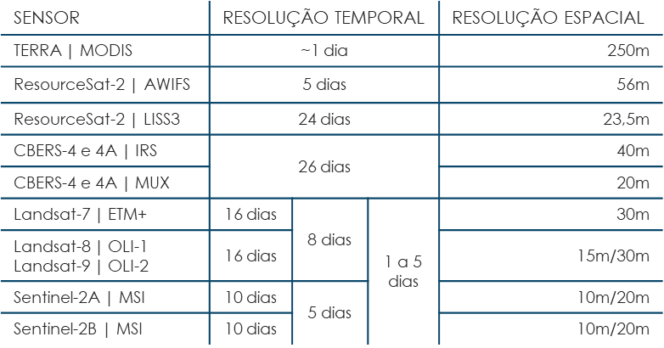
Evolução do monitoramento por imagens de satélite
SENTINEL-2B | MSI
CBERS-4 | IRS/MUX
CBERS-4A | IRS/MUX
RESOURCESAT-2 | AWIFS
Disponível para o Brasil
TERRA | MODIS
LANDSAT-7 | ETM+
SLC OFF – 30% gaps
LANDSAT-9 | OLI-2
LANDSAT-8 | OLI
SENTINEL-2A | MSI
250
10
20
56
250
Landsat-5 operou de 1984 a 2011

Slide 19
Área não conforme com a Moratória
+30%
249.978
+31%
192.753
+37%
147.112
+22%
+37%
107.675
+36%
88.235
+29%
+27%
64.315
+83%
+41%
37.155
47.366
20.467
28.768
11.197
Fonte: Agrosatélite/ABIOVE, 2023.

Slide 20
Principais resultados
De toda a área de soja cultivada no bioma Amazônia na safra atual (7,43 milhões ha), apenas 3,4% é não conforme (249.978 ha);
Considerando o desmatamento pós-2008 no bioma Amazônia, a área não conforme com o pacto representa:
2,4% do total registrado no bioma (10,37 milhões ha);
5,1% do total registrado nos 124 municípios monitorados (4,94 milhões ha);
12,6% de expansão da área de soja em relação à safra 2021/22 (~833 mil ha), dos quais apenas 66 mil ha (7,9%) ocorreu sobre desmatamentos.

Slide 21
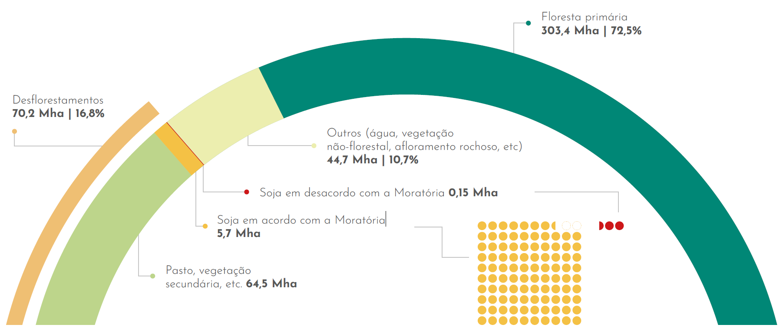
Uso e cobertura da terra na Amazônia (2023)
301,2 Mha | 72,0%
72,43 Mha | 17,3%
44,7 Mha | 10,7%
0,25 Mha
7,18 Mha
64,97 Mha
Fonte: Agrosatélite/ABIOVE, 2023.

Slide 22
Relatórios de resultados

Slide 23
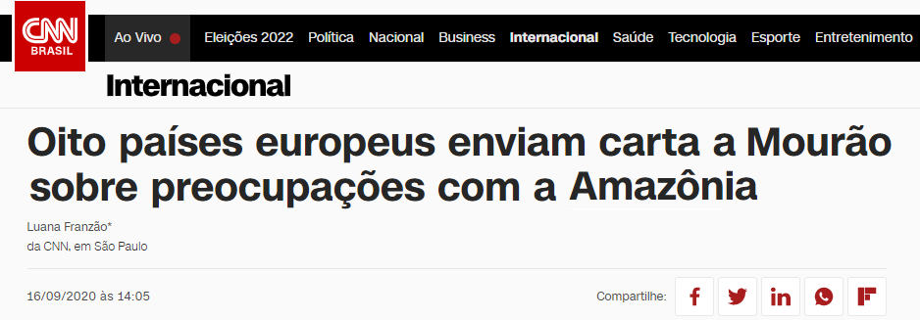
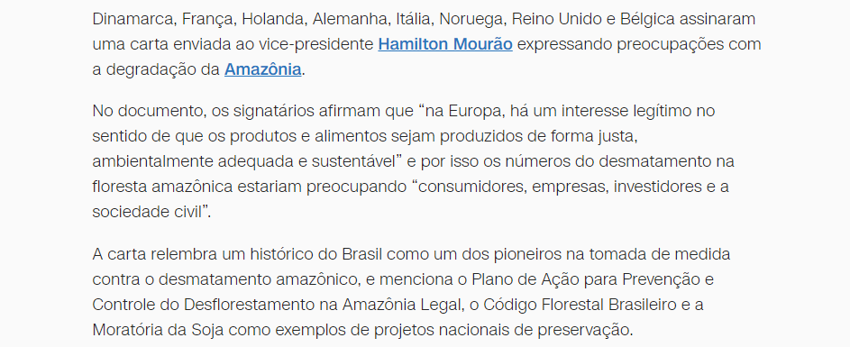
Reconhecimento internacional

Slide 24
Reconhecimento internacional
Fonte: AUSTIN, Kemen et al, Mapping and Monitoring Zero-Deforestation Commitments, BioScience, Volume 71, Issue 10, October 2021, Pages 1079–1090

Slide 25
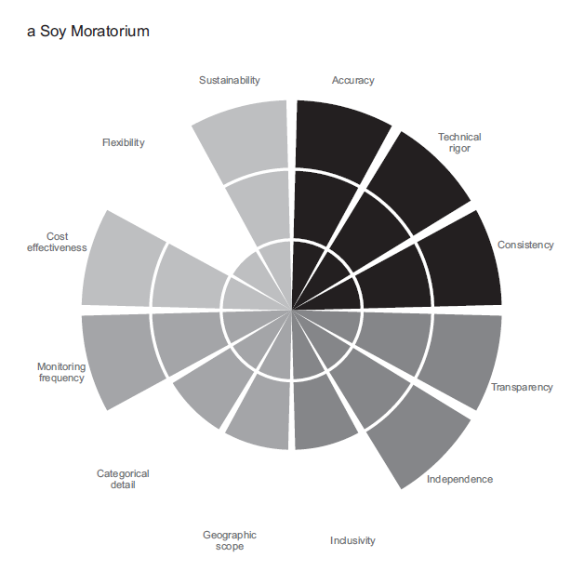
Reconhecimento internacional
Figure 1. The degree to which mapping and monitoring systems for the SoyM in the Brazilian Amazon
Fonte: AUSTIN, Kemen et al, Mapping and Monitoring Zero-Deforestation Commitments, BioScience, Volume 71, Issue 10, October 2021, Pages 1079–1090

Slide 26
Benefícios
Credibilidade nacional e internacional por fazer parte do maior programa de monitoramento ambiental do mundo;
Eliminação do risco de originar soja oriunda de desmatamento do Bioma Amazônia;
Eliminação do risco de originar soja oriunda de áreas embargadas pelo IBAMA e pelas SEMAs;
Atendimento aos mercados que exigem uma soja originada no Bioma Amazônia livre de desmatamento;
Parceria institucional com a indústria brasileira, sociedade civil, instituições financeiras, consumidores europeus e governo federal;
Todo o processo é auditado por terceira parte e os relatórios das empresas são verificados por um comitê técnico de auditoria formado pela sociedade civil.

Slide 27
Identificação de produtores não conformes
Monitoramento e mapeamento dos polígonos não conformes
A Agrosatélite realiza o cruzamento dos polígonos de PRODES (2009-2021) divulgados pelo INPE com o mapa atualizado de soja plantada no Bioma Amazônia para identificar as áreas não conformes com o pacto da Moratória da Soja.
Auditoria do monitoramento
Os pesquisadores do INPE auditam os polígonos identificados para validação dos cruzamentos realizados e recomendam os ajustes necessários.
Identificação dos códigos CAR e INCRA vinculados
Em posse dos polígonos validados pelo INPE, a Agrosatélite cruza as bases do CAR e INCRA/SIGEF para identificação prévia dos produtores vinculados às aberturas de área e suas respectivas fazendas.
Identificação CPF/CNPJ para bloqueio
O Greenpeace, coordenador da sociedade civil no GTS, recebe a lista de CAR/INCRA e os polígonos para identificação dos CPFs/CNPJs e fazendas não conformes.

Slide 28
Identificação de produtores não conformes
A ABIOVE revisa o trabalho feito pelo Greenpeace, checando possíveis erros de formatação e informações incompletas quanto aos CPFs/CNPJs.
Após esta revisão, a lista é encaminhada para o Greenpeace que realiza uma validação final.
Revisão da lista
Divulgação da lista
A ABIOVE e ANEC divulgam a lista oficial aos seus associados e demais membros do GTS, que passa a valer 1 semana depois para restrição de compra e financiamento.
Este fluxograma representa o processo para geração da
1ª lista anual de produtores não conformes com o pacto
Nota: as listas subsequentes, que contam com as exclusões deliberadas ao longo do ano, são geridas em conjunto pela ABIOVE e Greenpeace.

Slide 29
Gestão das contestações de produtores
Empresa Associada

Slide 30
OBRIGADO
André Nassar
Presidente Executivo
Telefone: (11) 5536-0733
E-mail: amnassar@abiove.org.br
Site: www.abiove.org.br

